Slide 1
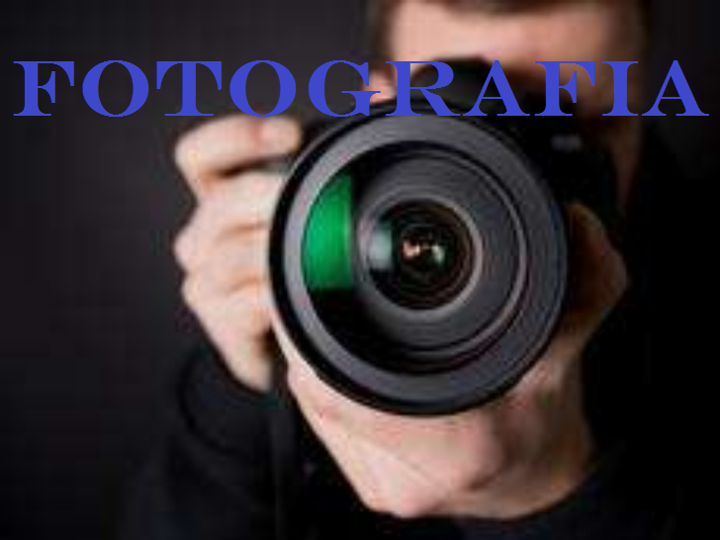

Slide 2
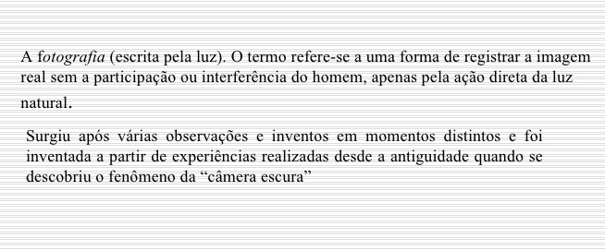

Slide 3
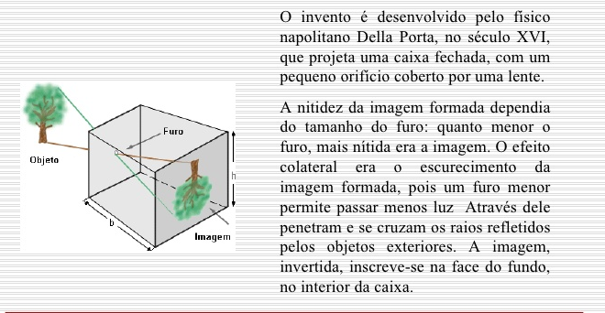
CÂMERA ESCURA

Slide 4
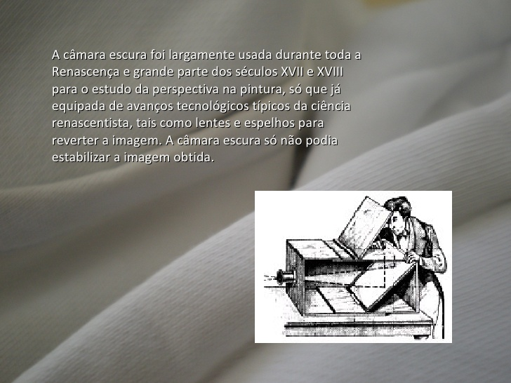

Slide 5
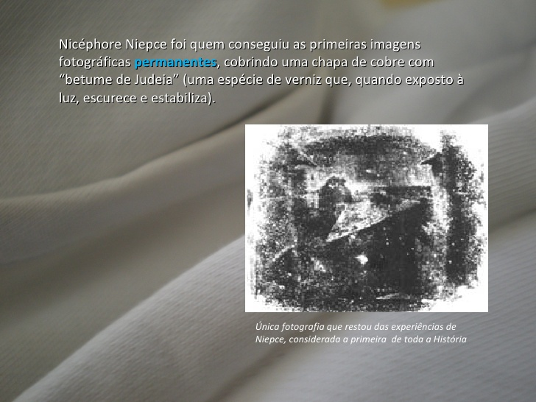

Slide 6
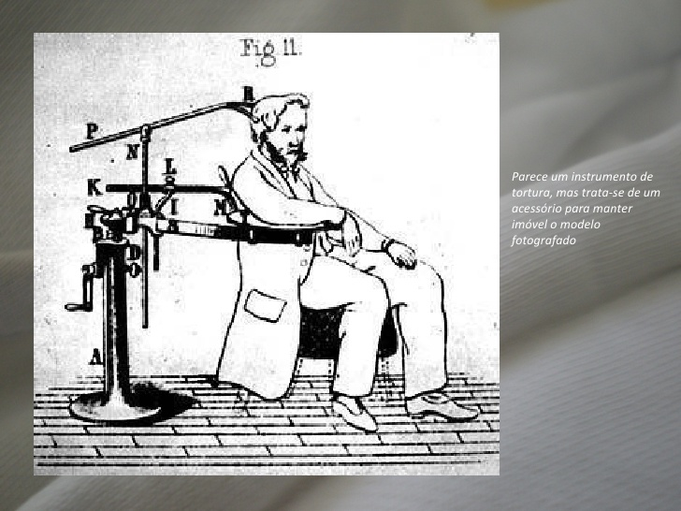

Slide 7
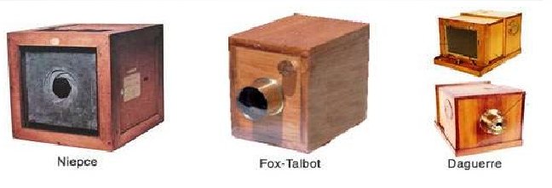
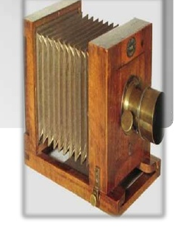
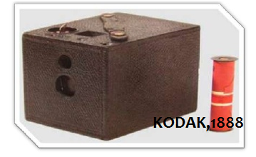
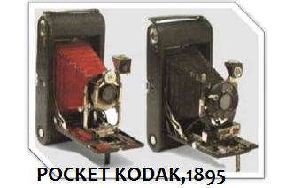
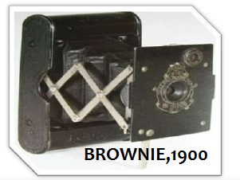
Evolução dos aparelhos fotográficos

Slide 8
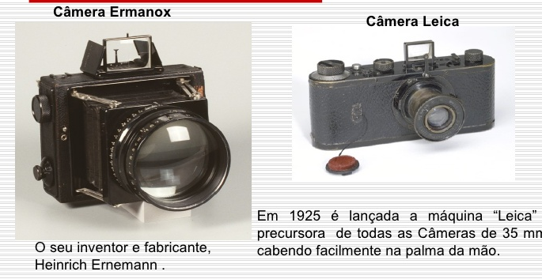
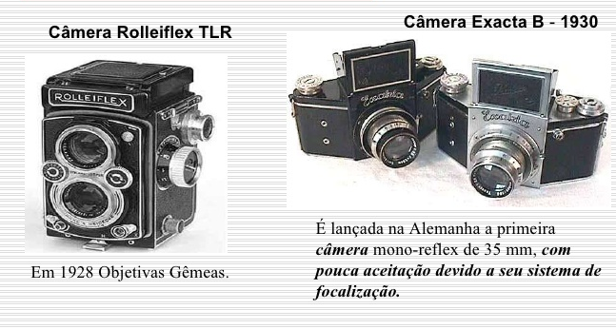

Slide 9
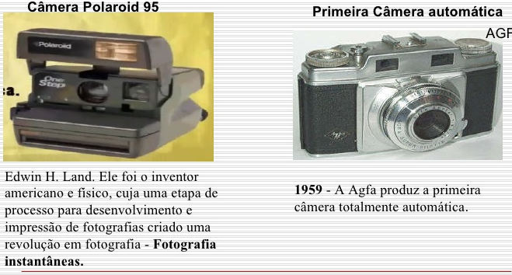
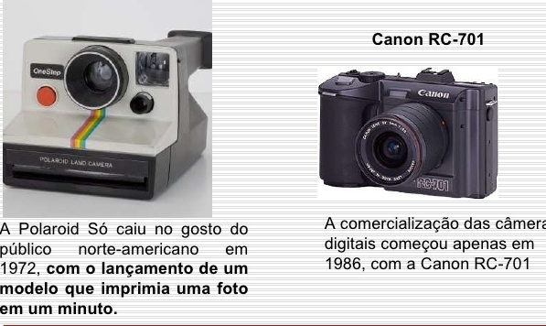

Slide 10
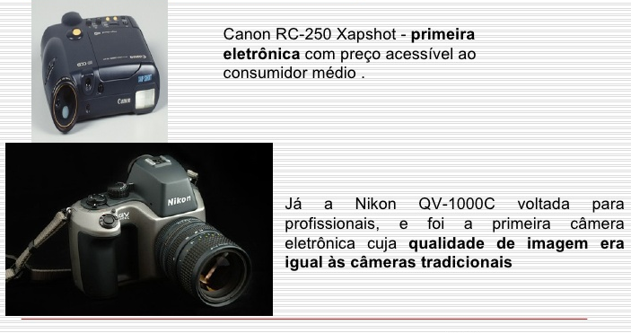
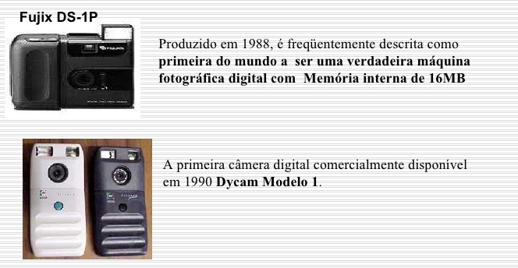

Slide 11
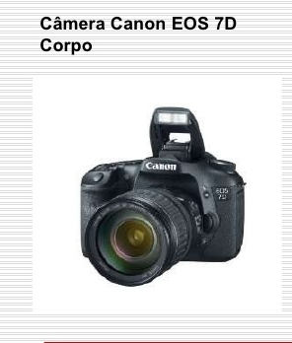

Slide 12
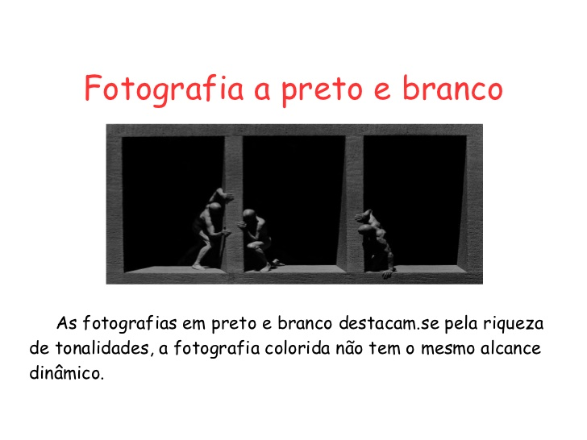
Estilo da fotografia

Slide 13
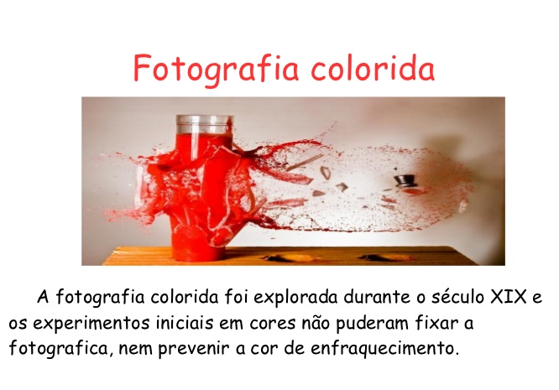

Slide 14
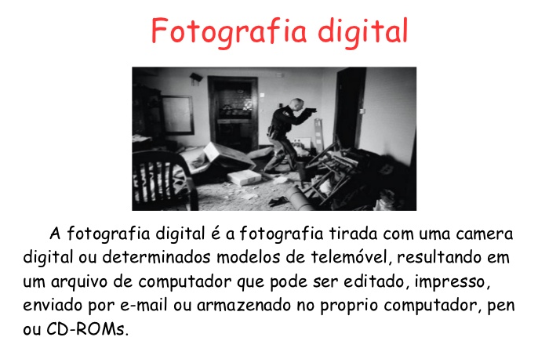

Slide 15
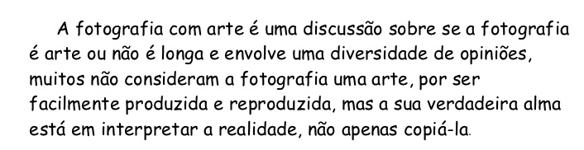
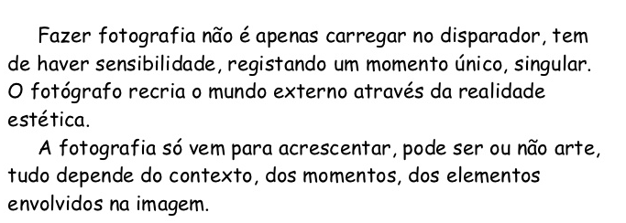
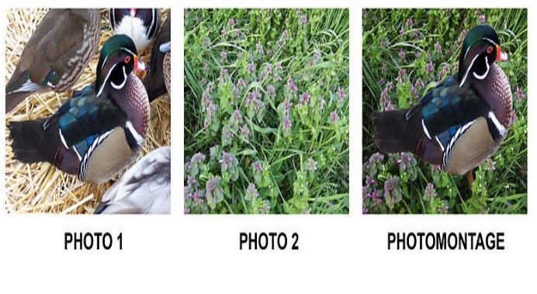
TIPOS DE FOTOGRAFIA

Slide 16
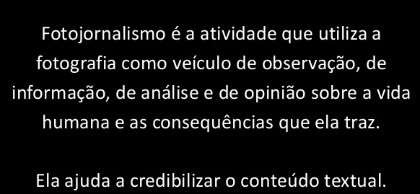
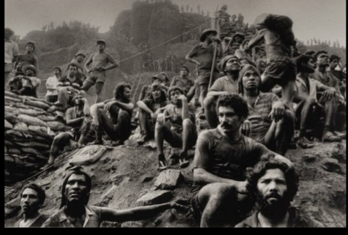

Slide 17
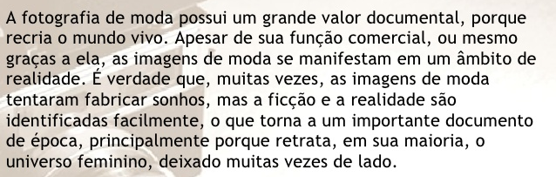
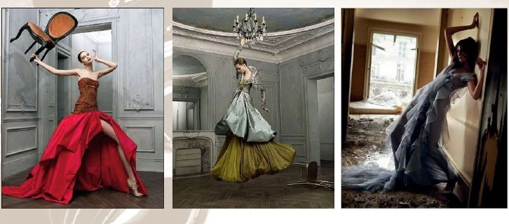

Slide 18
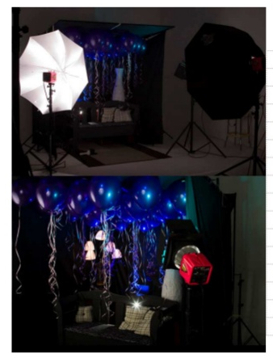
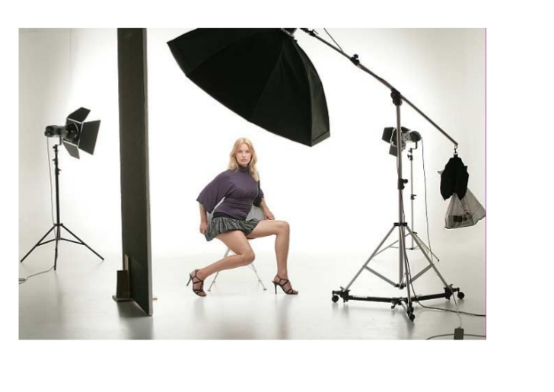
FOTOGRAFIA EM ESTÚDIO

Slide 19
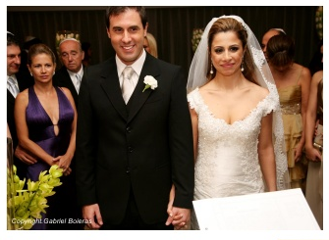
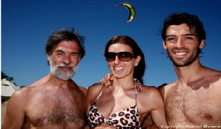
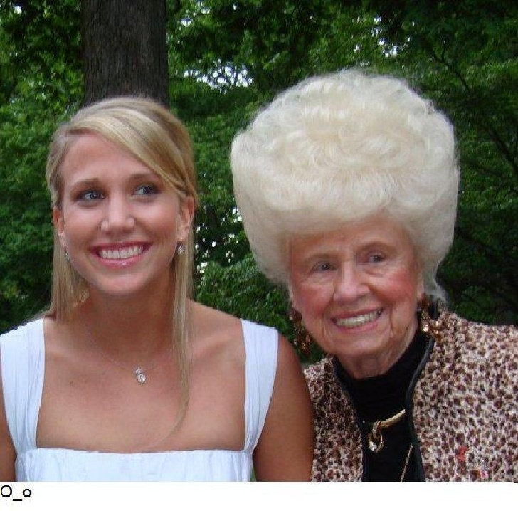
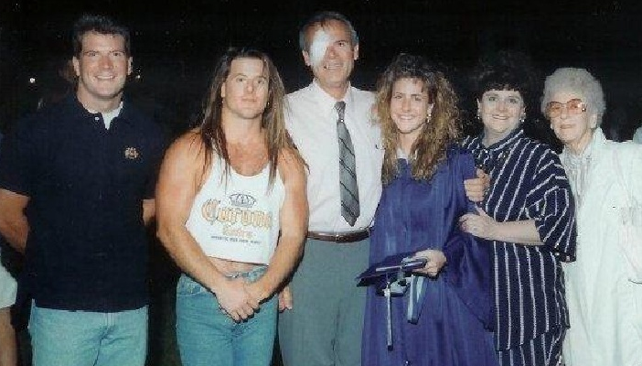
AFETO

Slide 20
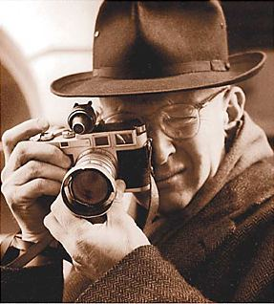
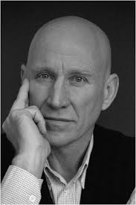
PRINCIPAIS FOTOGRÁFOS
Henri Cartier-Bresson - foi um fotógrafo do século XX, considerado por muitos o pai do fotojornalismo.
Sebastião Salgado - é um fotógrafo brasileiro reconhecido mundialmente por seu estilo único de fotografar. Nascido em Minas Gerais, é um dos mais respeitados fotojornalistas da atualidade.

Slide 21
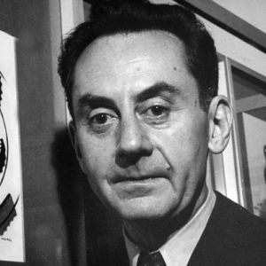
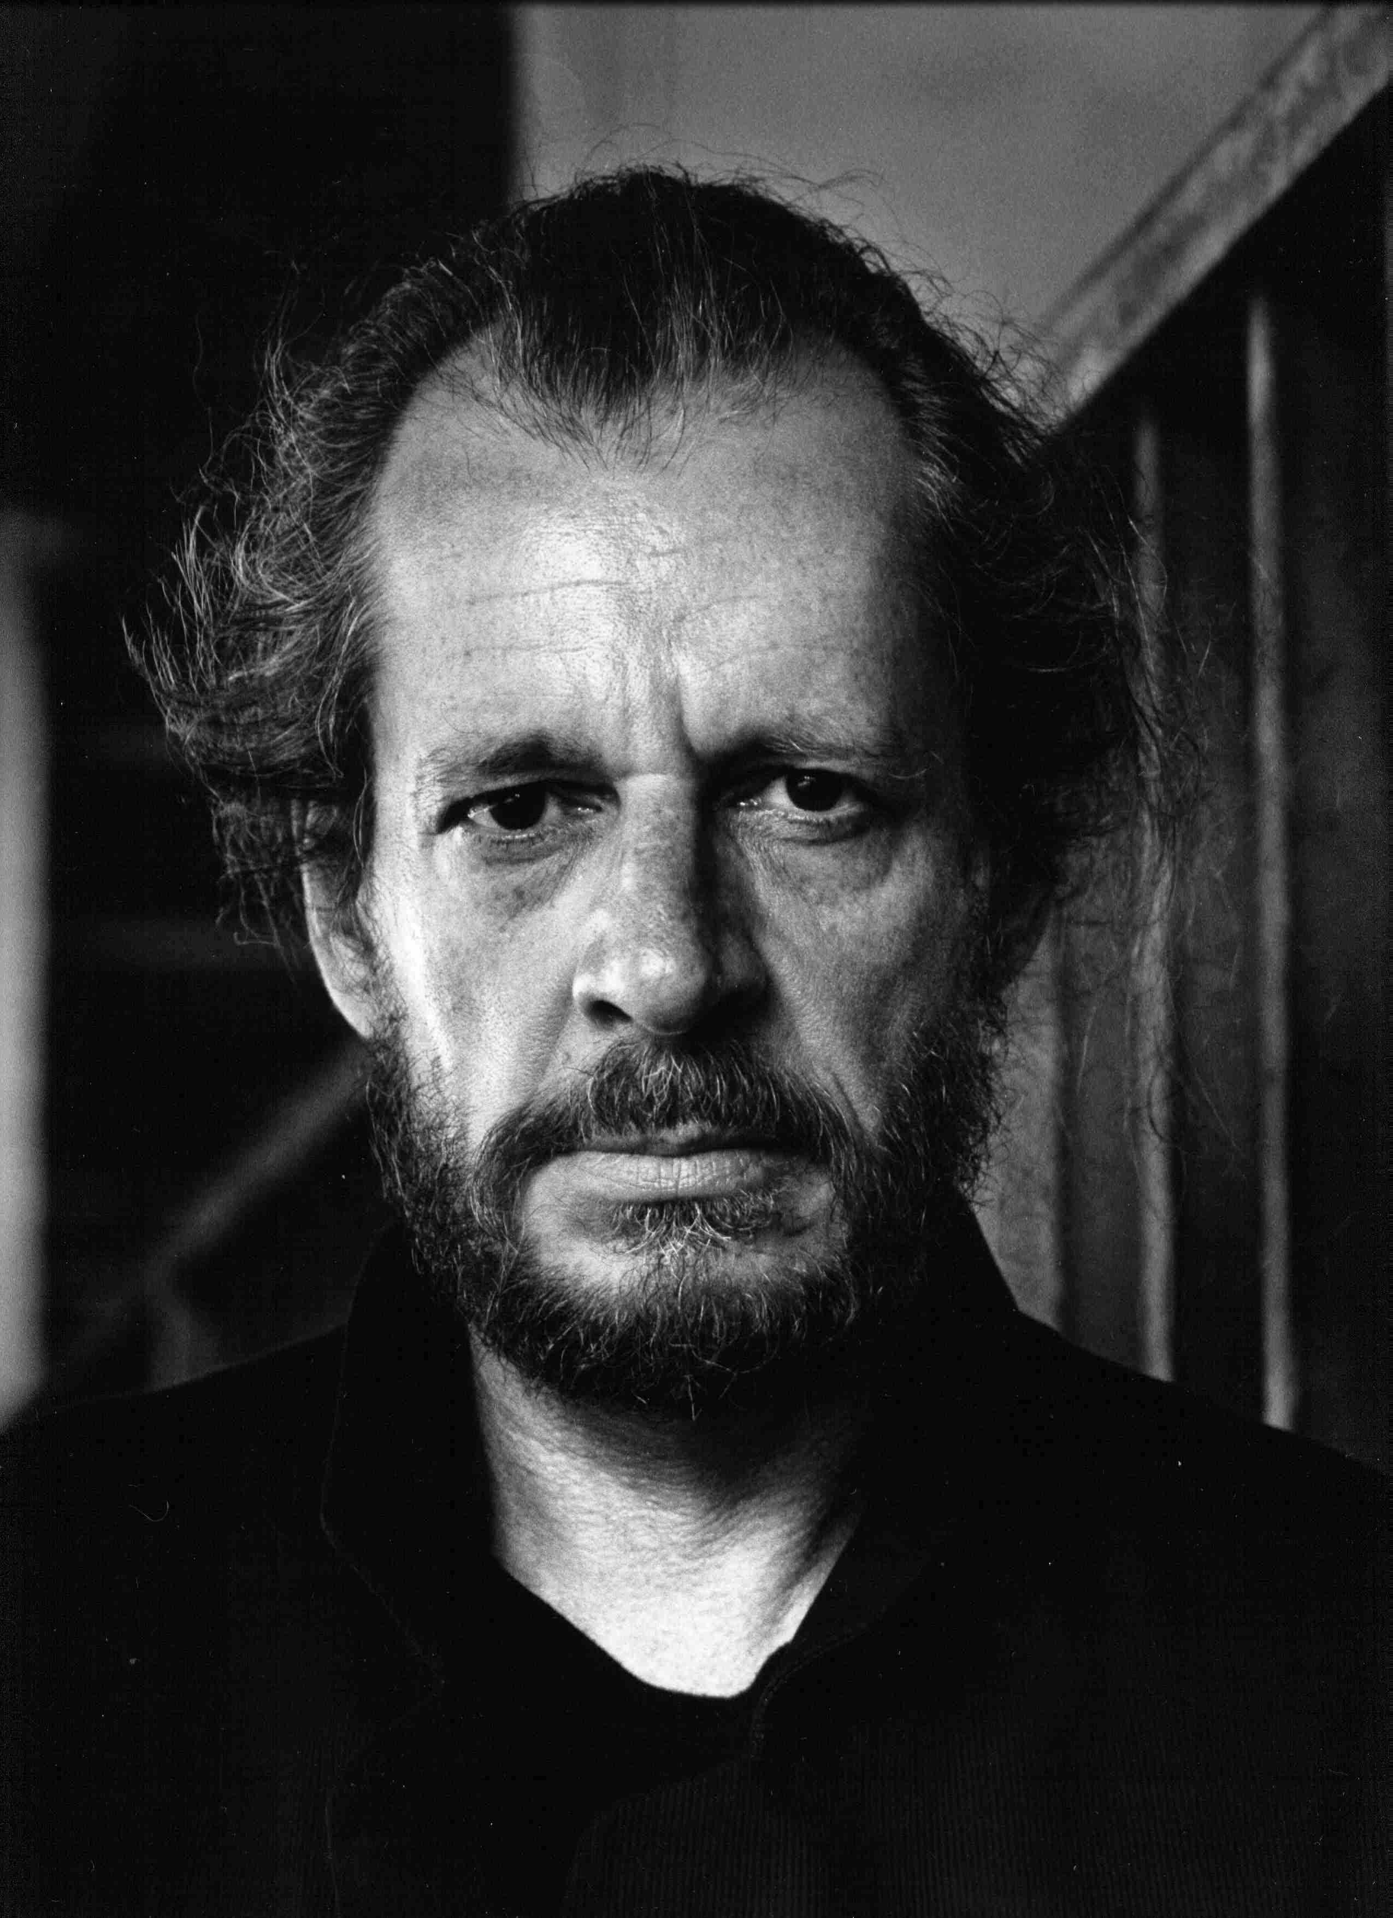
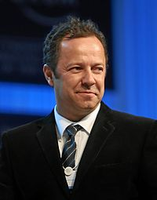
Man Ray americano 1890-1976 Man Ray foi um fotógrafo, pintor e anarquista . Foi um dos nomes mais importantes do movimento da década de 1920, responsável por inovações artísticas na fotografia.
Lawrence Donald Clark -é um fotógrafo e cineasta americano. É conhecido por utilizar como assunto para seus trabalhos jovens em atos de violência, uso de drogas e práticas sexuais .
Vicente José de Oliveira Muniz, mais conhecido como Vik Muniz, é um artista plástico brasileiro radicado nos Estados Unidos. Faz experimentos com novas mídias e materiais

